Slide 1
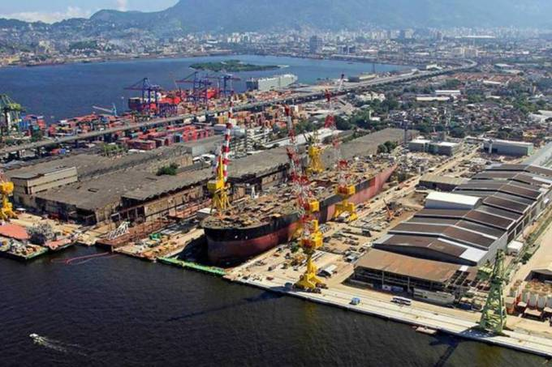
NR = 34
CONDIÇÕES E MEIO AMBIENTE DE TRABALHO
NA INDUSTRIA DA CONSTRUÇÃO E REPARAÇÃO
NAVAL.
ALEX FERREIRA DA SILVA
TÉCNICO DE SEGURANÇA DO TRABALHO
REG :0007911 TEM/PE

Slide 2
34.1 OBJETIVO E CAMPO DE APLICAÇÃO
34.1.1 ESTA NORMA REGULAMENTADORA - NR ESTABELECE OS REQUISITOS MÍNIMOS E AS MEDIDAS DE PROTEÇÃO À SEGURANÇA, À
SAÚDE E AO MEIO AMBIENTE DE TRABALHO NAS ATIVIDADES DA INDÚSTRIA DE CONSTRUÇÃO E REPARAÇÃO NAVAL.
34.1.2 CONSIDERAM-SE ATIVIDADES DA INDÚSTRIA DA CONSTRUÇÃO E REPARAÇÃO NAVAL TODAS AQUELAS DESENVOLVIDAS NO ÂMBITO
DAS INSTALAÇÕES EMPREGADAS PARA ESTE FIM OU NAS PRÓPRIAS EMBARCAÇÕES E ESTRUTURAS, TAIS COMO NAVIOS, BARCOS, LANCHAS,
PLATAFORMAS FIXAS OU FLUTUANTES, DENTRE OUTRAS

Slide 3
34.2 RESPONSABILIDADES
34.2.1 CABE AO EMPREGADOR GARANTIR A EFETIVA IMPLEMENTAÇÃO DAS MEDIDAS DE PROTEÇÃO ESTABELECIDAS NESTA NORMA,
DEVENDO:
A) DESIGNAR FORMALMENTE UM RESPONSÁVEL PELA IMPLEMENTAÇÃO DESTA NORMA;
B) GARANTIR A ADOÇÃO DAS MEDIDAS DE PROTEÇÃO DEFINIDAS NESTA NORMA ANTES DO INÍCIO DE QUALQUER TRABALHO;
C) ASSEGURAR QUE OS TRABALHOS SEJAM IMEDIATAMENTE INTERROMPIDOS QUANDO HOUVER MUDANÇAS NAS CONDIÇÕES AMBIENTAIS
QUE OS TORNEM POTENCIALMENTE PERIGOSOS À INTEGRIDADE FÍSICA E PSÍQUICA DOS TRABALHADORES;
D) PROVIDENCIAR A REALIZAÇÃO DA ANÁLISE PRELIMINAR DE RISCO - APR E, QUANDO APLICÁVEL, A EMISSÃO DA PERMISSÃO DE
TRABALHO - PT;

Slide 4
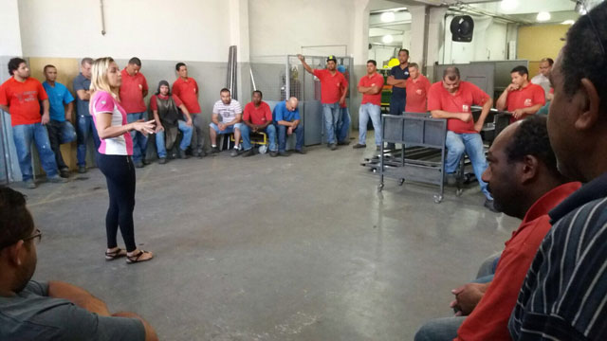
E) REALIZAR, ANTES DO INÍCIO DAS ATIVIDADES OPERACIONAIS, DIÁLOGO DIÁRIO DE SEGURANÇA - DDS, CONTEMPLANDO AS
ATIVIDADES QUE SERÃO DESENVOLVIDAS, O PROCESSO DE TRABALHO, OS RISCOS E AS MEDIDAS DE PROTEÇÃO, CONSIGNANDO O TEMA
TRATADO EM UM DOCUMENTO, RUBRICADO PELOS PARTICIPANTES E ARQUIVADO, JUNTAMENTE COM A LISTA DE PRESENÇA;
F) GARANTIR AOS TRABALHADORES INFORMAÇÕES ATUALIZADAS ACERCA DOS RISCOS DA ATIVIDADE E AS MEDIDAS DE CONTROLE QUE SÃO E
DEVEM SER ADOTADAS;
G) ADOTAR AS PROVIDÊNCIAS NECESSÁRIAS PARA ACOMPANHAR O CUMPRIMENTO DAS MEDIDAS DE PROTEÇÃO ESTABELECIDAS NESTA
NORMA PELAS EMPRESAS CONTRATADAS

Slide 5
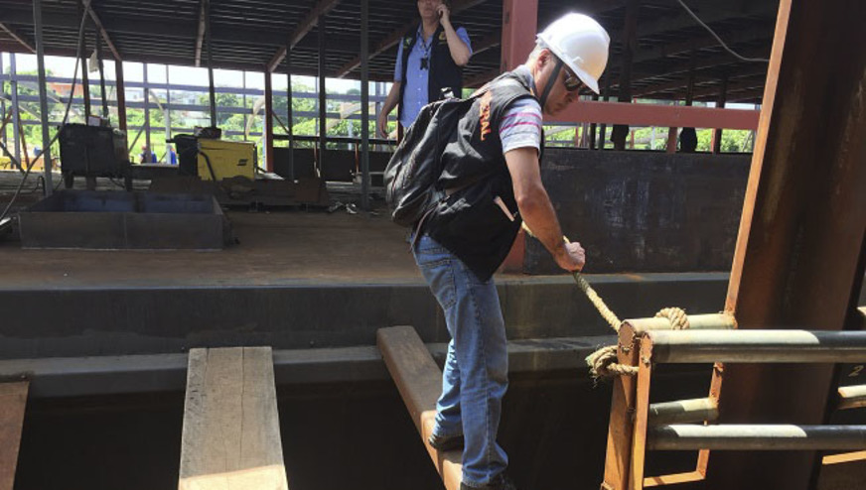
34.2.2 O EMPREGADOR DEVE PROPORCIONAR CONDIÇÕES PARA QUE OS TRABALHADORES POSSAM COLABORAR COM A IMPLEMENTAÇÃO
DAS MEDIDAS PREVISTAS NESTA NORMA, BEM COMO INTERROMPER IMEDIATAMENTE O TRABALHO, COM INFORMAÇÃO A SEU SUPERIOR
HIERÁRQUICO

Slide 6
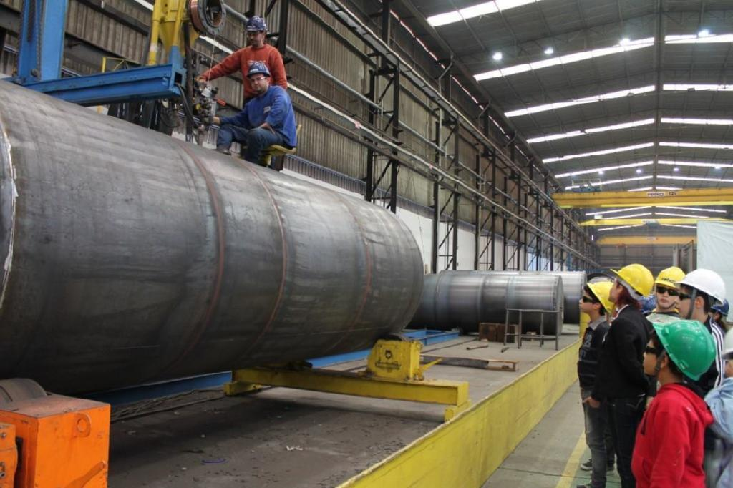
34.3.4 O EMPREGADOR DEVE DESENVOLVER E IMPLANTAR PROGRAMA DE CAPACITAÇÃO, COMPREENDENDO TREINAMENTO ADMISSIONAL,
PERIÓDICO E SEMPRE QUE OCORRER QUALQUER DAS SEGUINTES SITUAÇÕES:
A) MUDANÇA NOS PROCEDIMENTOS, CONDIÇÕES OU OPERAÇÕES DE TRABALHO;
B) EVENTO QUE INDIQUE A NECESSIDADE DE NOVO TREINAMENTO;
C) ACIDENTE GRAVE OU FATAL.

Slide 7
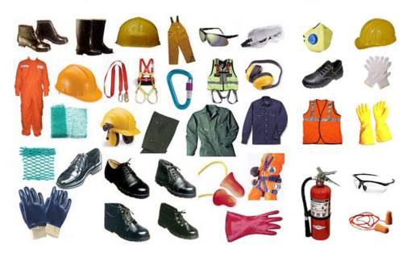
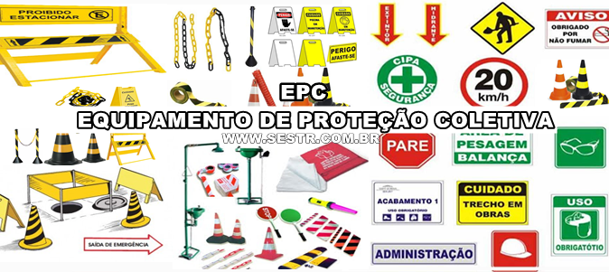
34.3.4.1 O TREINAMENTO ADMISSIONAL DEVE TER CARGA HORÁRIA MÍNIMA DE SEIS HORAS, CONSTANDO DE INFORMAÇÕES SOBRE:
A) OS RISCOS INERENTES À ATIVIDADE;
B) AS CONDIÇÕES E MEIO AMBIENTE DE TRABALHO;
C) OS EQUIPAMENTOS DE PROTEÇÃO COLETIVA - EPC EXISTENTES NO ESTABELECIMENTO;
D) O USO ADEQUADO DOS EQUIPAMENTOS DE PROTEÇÃO INDIVIDUAL - EPI.

Slide 8
34.3.4.2 O TREINAMENTO PERIÓDICO DEVE TER CARGA HORÁRIA MÍNIMA DE QUATRO HORAS E SER REALIZADO ANUALMENTE OU QUANDO
DO RETORNO DE AFASTAMENTO AO TRABALHO POR PERÍODO SUPERIOR A NOVENTA DIAS.
34.3.5 A CAPACITAÇÃO DEVE SER REALIZADA DURANTE O HORÁRIO NORMAL DE TRABALHO.
34.3.5.1 AO TÉRMINO DA CAPACITAÇÃO, DEVE SER EMITIDO CERTIFICADO CONTENDO O NOME DO TRABALHADOR, CONTEÚDO
PROGRAMÁTICO, CARGA HORÁRIA, DATA E LOCAL DE REALIZAÇÃO DO TREINAMENTO E ASSINATURA DO RESPONSÁVEL TÉCNICO.

Slide 9
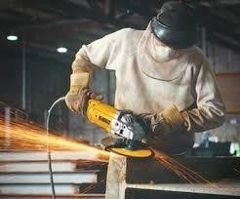
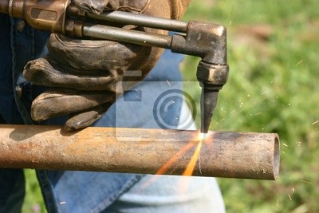
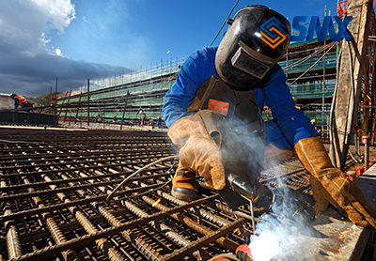
34.5 TRABALHO A QUENTE
34.5.1 PARA FINS DESTA NORMA, CONSIDERA-SE TRABALHO A QUENTE AS ATIVIDADES DE SOLDAGEM, GOIVAGEM, ESMERILHAMENTO,
CORTE OU OUTRAS QUE POSSAM GERAR FONTES DE IGNIÇÃO TAIS COMO AQUECIMENTO, CENTELHA OU CHAMA.
34.5.1.1 AS MEDIDAS DE PROTEÇÃO CONTEMPLAM AS DE ORDEM GERAL E AS ESPECÍFICAS, APLICÁVEIS, RESPECTIVAMENTE, A TODAS AS
ATIVIDADES INERENTES AO TRABALHO A QUENTE E AOS TRABALHOS EM ÁREAS NÃO PREVIAMENTE DESTINADAS A ESSE FIM.

Slide 11
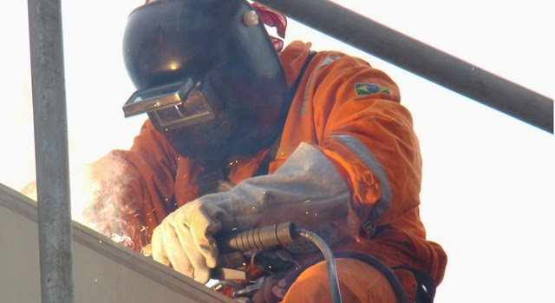
MEDIDAS DE ORDEM GERAL
34.5.2 INSPEÇÃO PRELIMINAR
34.5.2.1 NOS LOCAIS ONDE SE REALIZAM TRABALHOS A QUENTE DEVE SER EFETUADA INSPEÇÃO PRELIMINAR, DE MODO A ASSEGURAR
QUE:
A) O LOCAL DE TRABALHO E ÁREAS ADJACENTES ESTEJAM LIMPOS, SECOS E ISENTOS DE AGENTES COMBUSTÍVEIS, INFLAMÁVEIS, TÓXICOS
E CONTAMINANTES;
B) A ÁREA SOMENTE SEJA LIBERADA APÓS CONSTATAÇÃO DA AUSÊNCIA DE ATIVIDADES INCOMPATÍVEIS COM O TRABALHO A QUENTE;
C) O TRABALHO A QUENTE SEJA EXECUTADO POR TRABALHADOR CAPACITADO

Slide 12
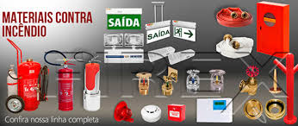
34.5.3 PROTEÇÃO CONTRA INCÊNDIO
34.5.3.1 CABE AOS EMPREGADORES TOMAR AS SEGUINTES MEDIDAS DE PROTEÇÃO CONTRA INCÊNDIO NOS LOCAIS ONDE SE REALIZAM
TRABALHOS A QUENTE:
A) PROVIDENCIAR A ELIMINAÇÃO OU MANTER SOB CONTROLE POSSÍVEIS RISCOS DE INCÊNDIOS;
B) INSTALAR PROTEÇÃO FÍSICA ADEQUADA CONTRA FOGO, RESPINGOS, CALOR, FAGULHAS OU BORRAS, DE MODO A EVITAR O CONTATO COM
MATERIAIS COMBUSTÍVEIS OU INFLAMÁVEIS, BEM COMO INTERFERIR EM ATIVIDADES PARALELAS OU NA CIRCULAÇÃO DE PESSOAS;
C) MANTER DESIMPEDIDO E PRÓXIMO À ÁREA DE TRABALHO SISTEMA DE COMBATE A INCÊNDIO, ESPECIFICADO CONFORME TIPO E
QUANTIDADE DE INFLAMÁVEIS E/OU COMBUSTÍVEIS PRESENTES;
D) INSPECIONAR O LOCAL E AS ÁREAS ADJACENTES AO TÉRMINO DO TRABALHO, A FIM DE EVITAR PRINCÍPIOS DE INCÊNDIO

Slide 13
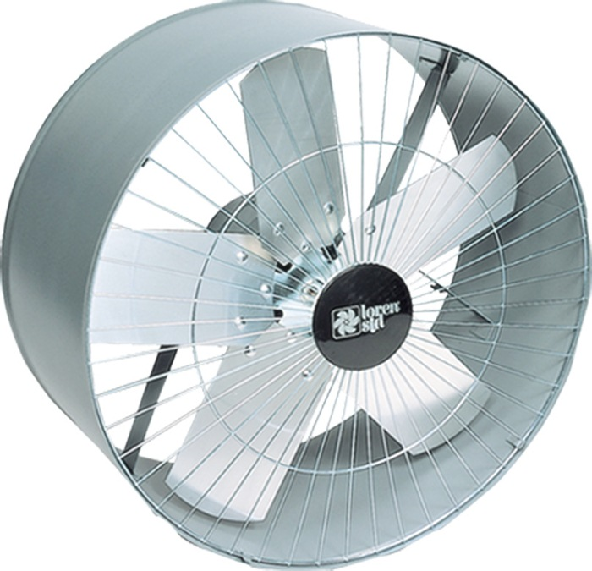
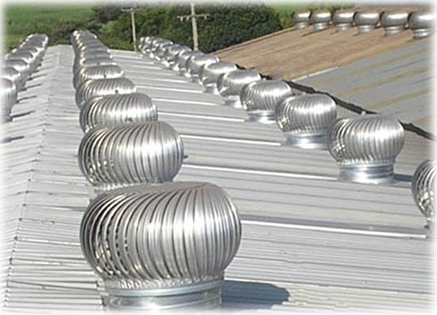
34.5.4 CONTROLE DE FUMOS E CONTAMINANTES
34.5.4.1 PARA O CONTROLE DE FUMOS E CONTAMINANTES DECORRENTES DOS TRABALHOS A QUENTE DEVEM SER IMPLEMENTADAS AS
SEGUINTES MEDIDAS:
A) LIMPAR ADEQUADAMENTE A SUPERFÍCIE E REMOVER OS PRODUTOS DE LIMPEZA UTILIZADOS, ANTES DE REALIZAR QUALQUER
OPERAÇÃO;
B) PROVIDENCIAR RENOVAÇÃO DE AR A FIM DE ELIMINAR GASES, VAPORES E FUMOS EMPREGADOS E/OU GERADOS DURANTE OS
TRABALHOS A QUENTE.

Slide 14
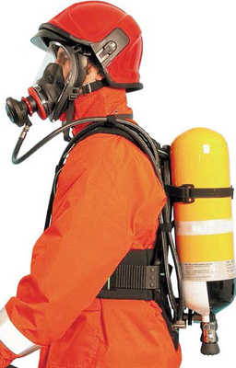
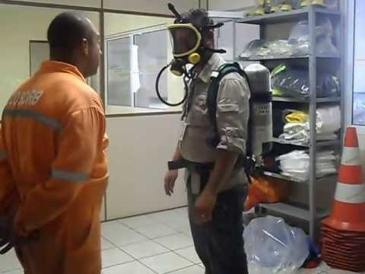
34.5.4.2 SEMPRE QUE OCORRER MUDANÇA NAS CONDIÇÕES AMBIENTAIS ESTABELECIDAS AS ATIVIDADES DEVEM SER INTERROMPIDAS,
AVALIANDO-SE AS CONDIÇÕES AMBIENTAIS E ADOTANDO-SE AS MEDIDAS NECESSÁRIAS PARA ADEQUAR A RENOVAÇÃO DE AR.
34.5.4.3 QUANDO A COMPOSIÇÃO DO REVESTIMENTO DA PEÇA OU DOS GASES LIBERADOS NO PROCESSO DE SOLDA/AQUECIMENTO NÃO
FOR CONHECIDA, DEVE SER UTILIZADO EQUIPAMENTO AUTÔNOMO DE PROTEÇÃO RESPIRATÓRIA OU PROTEÇÃO RESPIRATÓRIA DE ADUÇÃO POR
LINHA DE AR COMPRIMIDO, DE ACORDO COM O PREVISTO NO PROGRAMA DE PROTEÇÃO RESPIRATÓRIA - PPR

Slide 15
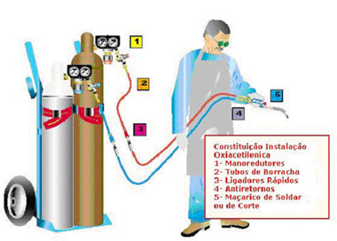
34.5.5 UTILIZAÇÃO DE GASES
34.5.5.1 NOS TRABALHOS A QUENTE QUE UTILIZEM GASES DEVEM SER ADOTADAS AS SEGUINTES MEDIDAS:
A) UTILIZAR SOMENTE GASES ADEQUADOS À APLICAÇÃO, DE ACORDO COM AS INFORMAÇÕES DO FABRICANTE;
B) SEGUIR AS DETERMINAÇÕES INDICADAS NA FICHA DE INFORMAÇÃO DE SEGURANÇA DE PRODUTOS QUÍMICOS - FISPQ;
C) USAR REGULADORES DE PRESSÃO CALIBRADOS E EM CONFORMIDADE COM O GÁS EMPREGADO.

Slide 16
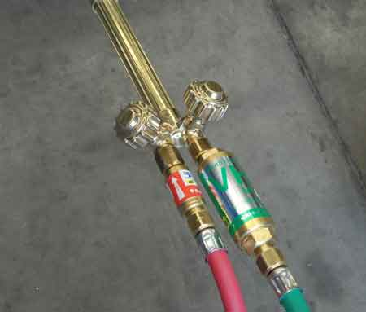
34.5.5.2 É PROIBIDA A INSTALAÇÃO DE ADAPTADORES ENTRE O CILINDRO E O REGULADOR DE PRESSÃO.
34.5.5.3 NO CASO DE EQUIPAMENTO DE OXIACETILENO, DEVE SER UTILIZADO DISPOSITIVO CONTRA RETROCESSO DE CHAMA NAS
ALIMENTAÇÕES DA MANGUEIRA E DO MAÇARICO

Slide 17
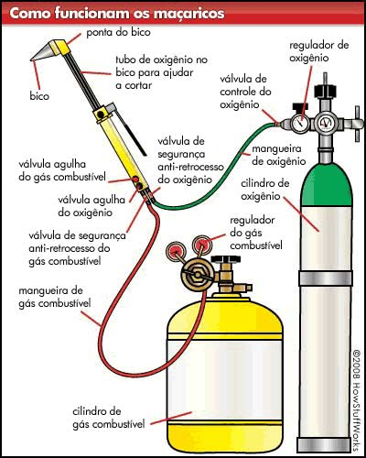

Slide 18
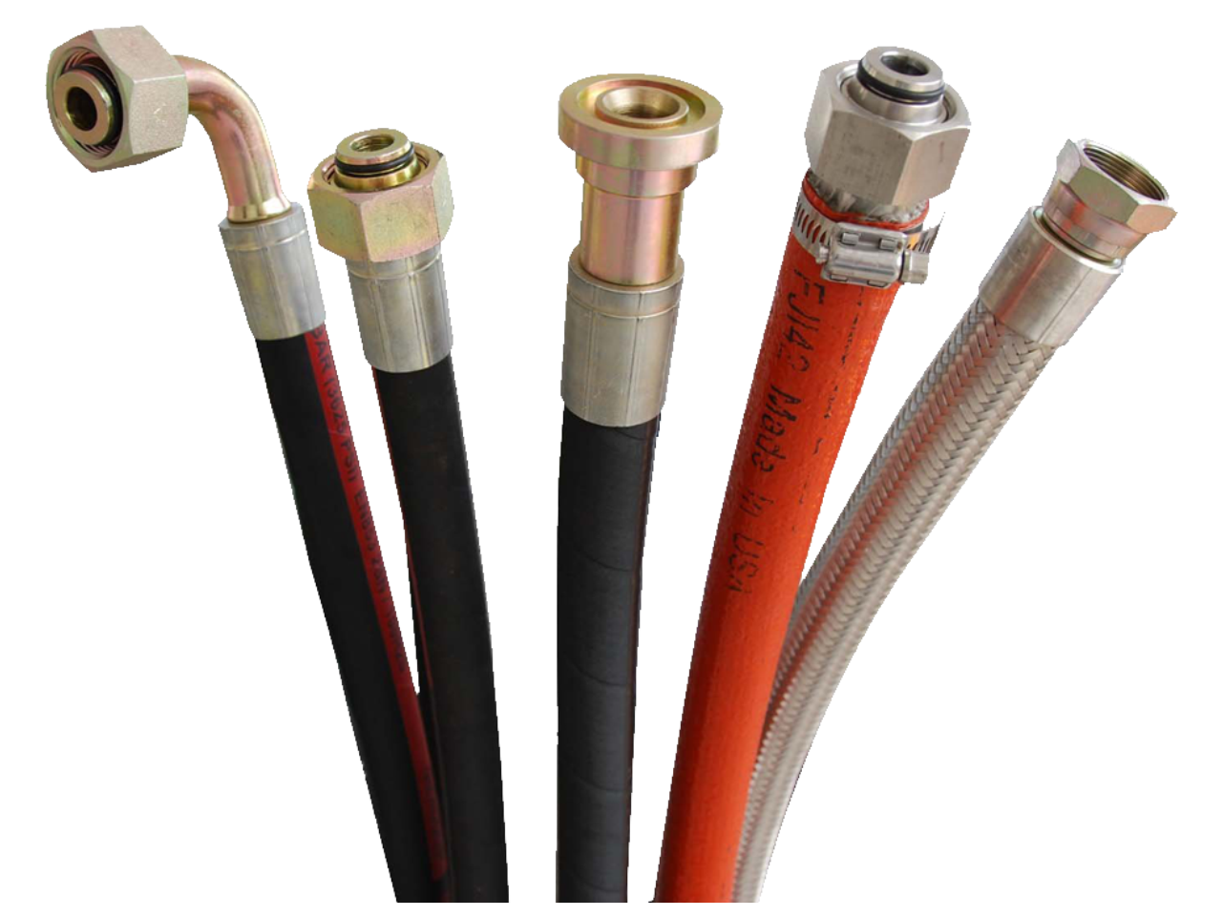
34.5.5.4 QUANTO AO CIRCUITO DE GÁS, DEVEM SER OBSERVADAS:
A) A INSPEÇÃO ANTES DO INÍCIO DO TRABALHO, DE MODO A ASSEGURAR A AUSÊNCIA DE VAZAMENTOS E O SEU PERFEITO ESTADO DE
FUNCIONAMENTO;
B) MANUTENÇÃO COM A PERIODICIDADE ESTABELECIDA NO PROCEDIMENTO DA EMPRESA, CONFORME ESPECIFICAÇÕES TÉCNICAS DO
FABRICANTE/FORNECEDOR.
34.5.5.5 SOMENTE É PERMITIDO EMENDAR MANGUEIRAS POR MEIO DO USO DE CONECTOR, EM CONFORMIDADE COM AS
ESPECIFICAÇÕES TÉCNICAS DO FORNECEDOR/FABRICANTE.

Slide 19
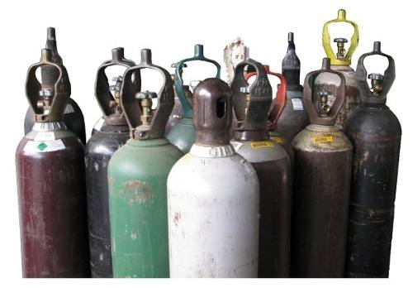
34.5.5.6 OS CILINDROS DE GÁS DEVEM SER:
A) MANTIDOS EM POSIÇÃO VERTICAL, FIXADOS E DISTANTES DE CHAMAS, FONTES DE CENTELHAMENTO, CALOR OU DE PRODUTOS
INFLAMÁVEIS;
B) INSTALADOS DE FORMA A NÃO SE TORNAR PARTE DE CIRCUITO ELÉTRICO, MESMO QUE ACIDENTALMENTE;
C) TRANSPORTADOS NA POSIÇÃO VERTICAL, COM CAPACETE ROSQUEADO, POR MEIO DE EQUIPAMENTOS APROPRIADOS, DEVIDAMENTE
FIXADOS, EVITANDO-SE COLISÕES;
D) QUANDO INOPERANTES E/OU VAZIOS, MANTIDOS COM AS VÁLVULAS FECHADAS E GUARDADOS COM O PROTETOR DE VÁLVULAS
(CAPACETE ROSQUEADO).

Slide 20
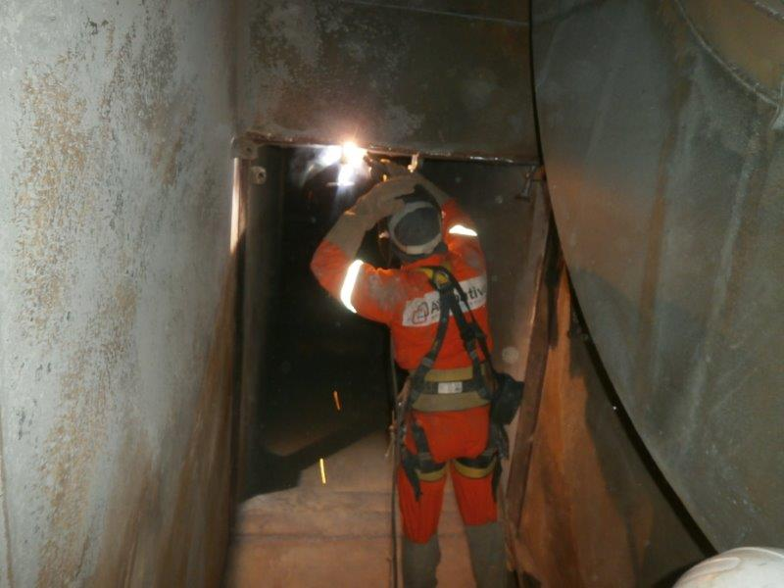
34.5.5.7 É PROIBIDA A INSTALAÇÃO DE CILINDROS DE GASES EM AMBIENTES CONFINADOS.
34.5.5.8 SEMPRE QUE O SERVIÇO FOR INTERROMPIDO, DEVEM SER FECHADAS AS VÁLVULAS DOS CILINDROS, DOS MAÇARICOS E DOS
DISTRIBUIDORES DE GASES.
34.5.5.9 AO TÉRMINO DO SERVIÇO, AS MANGUEIRAS DE ALIMENTAÇÃO DEVEM SER DESCONECTADAS.
34.5.5.10 OS EQUIPAMENTOS INOPERANTES E AS MANGUEIRAS DE GASES DEVEM SER MANTIDOS FORA DOS ESPAÇOS CONFINADOS

Slide 21
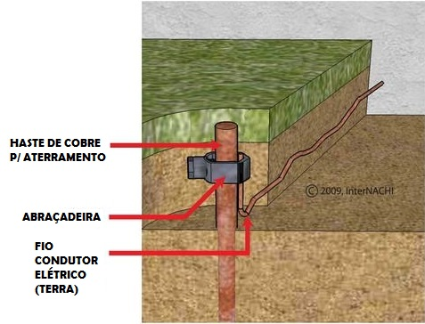
34.5.6 EQUIPAMENTOS ELÉTRICOS
34.5.6.1 OS EQUIPAMENTOS ELÉTRICOS E SEUS ACESSÓRIOS DEVEM SER ATERRADOS A UM PONTO SEGURO DE ATERRAMENTO E INSTALADOS
DE ACORDO COM AS INSTRUÇÕES DO FABRICANTE.
34.5.6.2 DEVEM SER UTILIZADOS CABOS ELÉTRICOS DE BITOLA ADEQUADA ÀS APLICAÇÕES PREVISTAS, E COM A ISOLAÇÃO EM PERFEITO
ESTADO.
34.5.6.3 OS TERMINAIS DE SAÍDA DEVEM SER MANTIDOS EM BOM ESTADO, SEM PARTES QUEBRADAS OU ISOLAÇÃO TRINCADA,
PRINCIPALMENTE AQUELE LIGADO À PEÇA A SER SOLDADA.
34.5.6.4 DEVE SER ASSEGURADO QUE AS CONEXÕES ELÉTRICAS ESTEJAM BEM AJUSTADAS, LIMPAS E SECAS

Slide 22
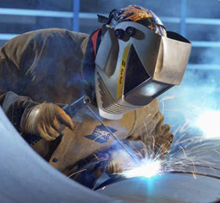
MEDIDAS ESPECÍFICAS
34.5.7 DEVEM SER EMPREGADAS TÉCNICAS DE APR PARA:
A) DETERMINAR AS MEDIDAS DE CONTROLE;
B) DEFINIR O RAIO DE ABRANGÊNCIA;
C) SINALIZAR E ISOLAR A ÁREA;
D) AVALIAR A NECESSIDADE DE VIGILÂNCIA ESPECIAL CONTRA INCÊNDIOS (OBSERVADOR) E DE SISTEMA DE ALARME;
E) OUTRAS PROVIDÊNCIAS, SEMPRE QUE NECESSÁRIO

Slide 24
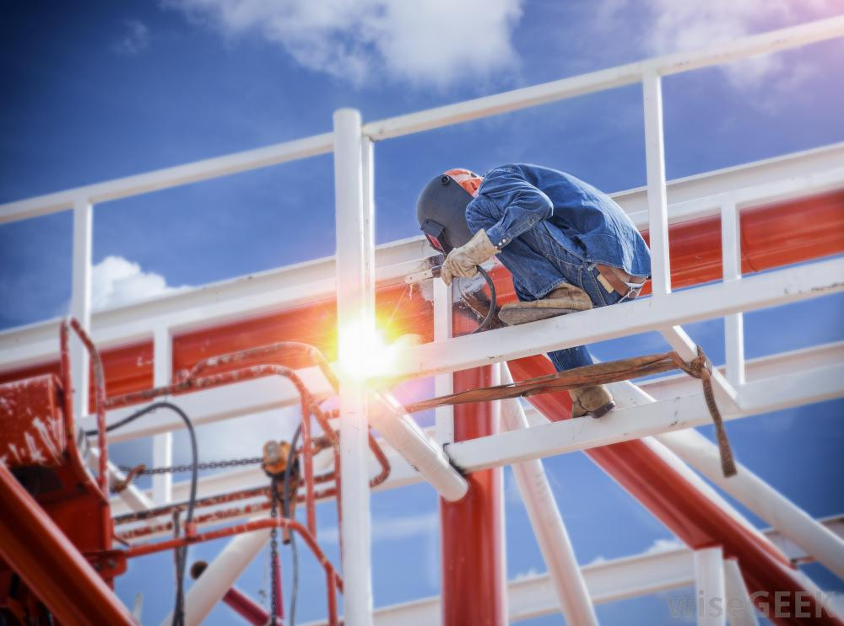
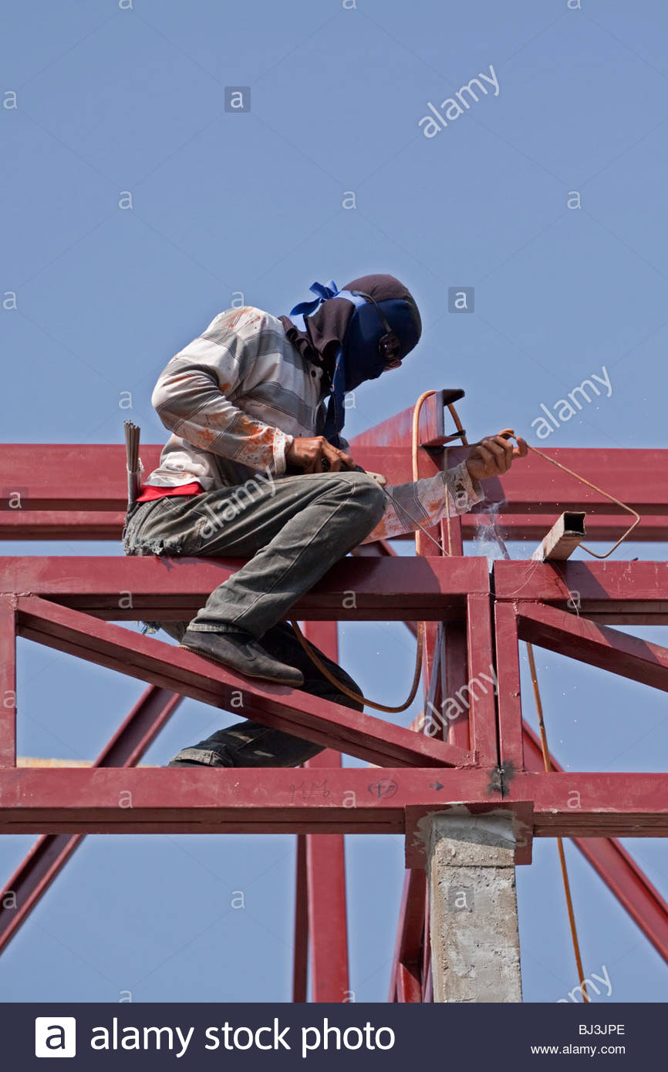
34.6 TRABALHO EM ALTURA
34.6.1 CONSIDERA-SE TRABALHO EM ALTURA TODA ATIVIDADE EXECUTADA EM NÍVEIS DIFERENTES, E NA QUAL HAJA RISCO DE QUEDA
CAPAZ DE CAUSAR LESÃO AO TRABALHADOR.
34.6.1.1 ADICIONALMENTE, ESTA NORMA É APLICÁVEL A QUALQUER TRABALHO REALIZADO ACIMA DE DOIS METROS DE ALTURA DO PISO,
EM QUE HAJA RISCO DE QUEDA DO TRABALHADOR

Slide 25
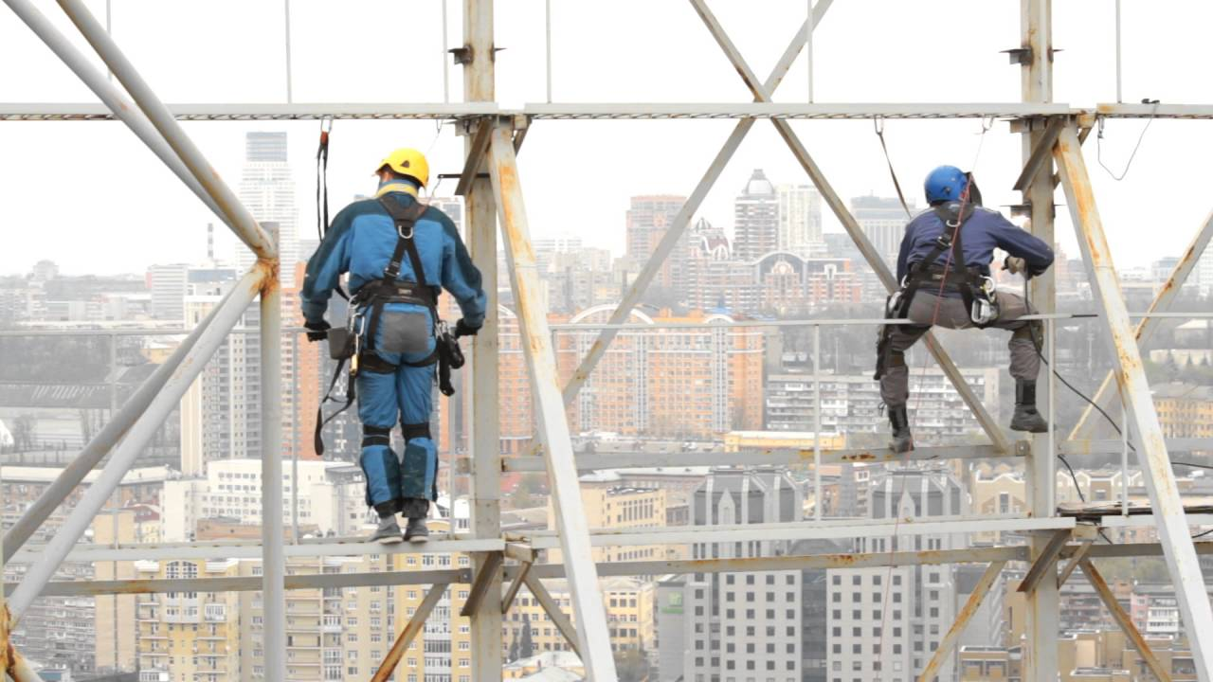
34.6.2 PLANEJAMENTO E ORGANIZAÇÃO
34.6.2.1 TODO TRABALHO EM ALTURA SERÁ PLANEJADO, ORGANIZADO E EXECUTADO POR TRABALHADOR CAPACITADO E AUTORIZADO.
34.6.2.2 CONSIDERA-SE TRABALHADOR CAPACITADO PARA TRABALHO EM ALTURA AQUELE QUE FOI SUBMETIDO A TREINAMENTO, TEÓRICO E
PRÁTICO, COM CARGA HORÁRIA MÍNIMA DE OITO HORAS, CUJO CONTEÚDO PROGRAMÁTICO DEVE INCLUIR, ALÉM DOS RISCOS PRESENTES NA
ATIVIDADE:
A) OS EQUIPAMENTOS DE PROTEÇÃO COLETIVA E INDIVIDUAL PARA TRABALHO EM ALTURA: SELEÇÃO, INSPEÇÃO E LIMITAÇÃO DE USO;
B) AS CONDUTAS EM SITUAÇÕES DE EMERGÊNCIA, TAIS COMO SUSPENSÃO INERTE, PRINCÍPIOS DE INCÊNDIO, SALVAMENTO E ROTA DE
FUGA, DENTRE OUTRAS.

Slide 26
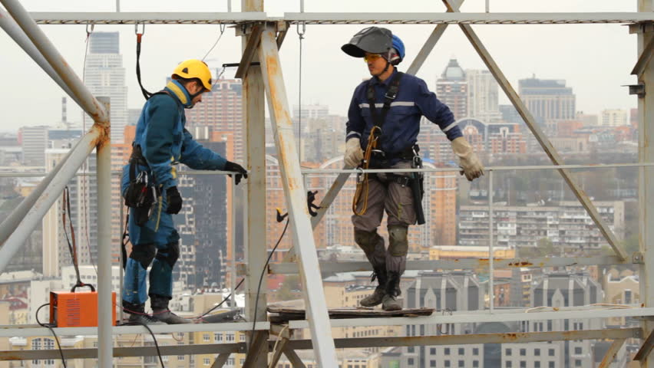
34.6.2.6 NO PLANEJAMENTO DO TRABALHO, DEVEM SER ADOTADAS AS SEGUINTES MEDIDAS:
A) MEDIDAS PARA EVITAR O TRABALHO EM ALTURA, SEMPRE QUE EXISTIR MEIO ALTERNATIVO DE EXECUÇÃO;
B) MEDIDAS QUE ELIMINEM O RISCO DE QUEDA DOS TRABALHADORES, NA IMPOSSIBILIDADE DE EXECUÇÃO DO TRABALHO DE OUTRA
FORMA;
C) MEDIDAS QUE MINIMIZEM A DISTÂNCIA E AS CONSEQUÊNCIAS DA QUEDA, QUANDO O RISCO DE QUEDA NÃO PUDER SER ELIMINADO.

Slide 27
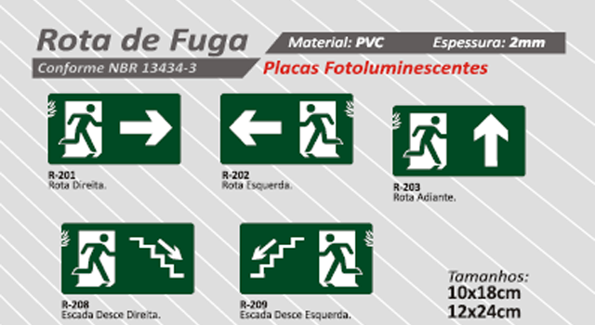
34.6.2.7 A APR PARA OS TRABALHOS EM ALTURA DEVE SER REALIZADA E CONSIDERAR:
A) AS CONDIÇÕES METEREOLÓGICAS ADVERSAS;
B) O LOCAL EM QUE OS SERVIÇOS SERÃO EXECUTADOS;
C) A AUTORIZAÇÃO DOS ENVOLVIDOS;
D) A SELEÇÃO, FORMA DE UTILIZAÇÃO E LIMITAÇÃO DE USO DOS EQUIPAMENTOS DE PROTEÇÃO COLETIVA E INDIVIDUAL, ATENDENDO AOS
PRINCÍPIOS DA REDUÇÃO DO IMPACTO E DOS FATORES DE QUEDA;
E) O RISCO DE QUEDA DE MATERIAIS;
F) AS SITUAÇÕES DE EMERGÊNCIA, ESPECIALMENTE AS ROTAS DE FUGA OU MEIOS DE ABANDONO DEVIDAMENTE SINALIZADOS

Slide 28
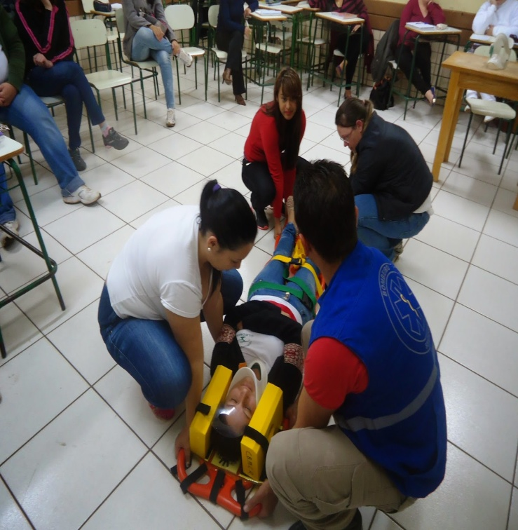
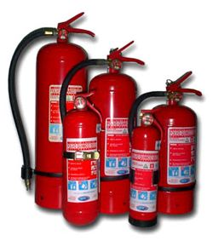
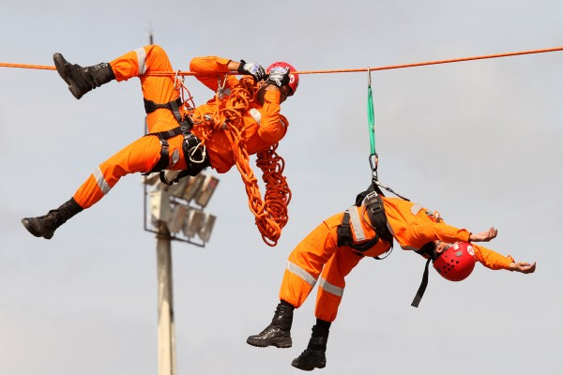
34.6.2.8 ANTES DO INÍCIO DE QUALQUER TRABALHO EM ALTURA, DEVE SER EMITIDA PERMISSÃO DO TRABALHO, QUE CONTEMPLE:
A) A INSPEÇÃO DAS PROTEÇÕES COLETIVAS E DOS EQUIPAMENTOS DE PROTEÇÃO INDIVIDUAL;
B) AS MEDIDAS PARA PREVENÇÃO DE QUEDA DE FERRAMENTAS E MATERIAIS;
C) O ISOLAMENTO E A SINALIZAÇÃO NO ENTORNO DA ÁREA DE TRABALHO;
D) A PROIBIÇÃO DO TRABALHO DE FORMA ISOLADA;
E) A RELAÇÃO DE TODOS OS ENVOLVIDOS E SUAS AUTORIZAÇÕES;
F) O PLANEJAMENTO DO RESGATE E PRIMEIROS SOCORROS, DE FORMA A REDUZIR O TEMPO DA SUSPENSÃO INERTE DO TRABALHADOR;
G) O SISTEMA DE COMUNICAÇÃO;
H) A DISPONIBILIDADE DOS EQUIPAMENTOS DE COMBATE A INCÊNDIO NO LOCAL DE TRABALHO, CONFORME APR

Slide 29
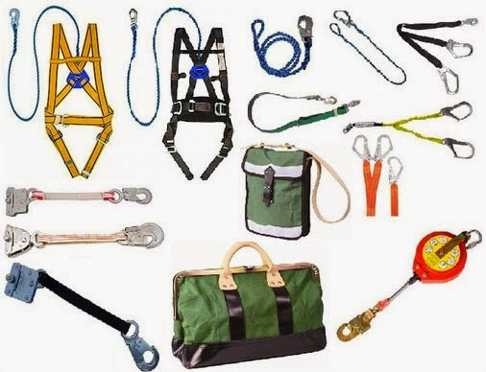
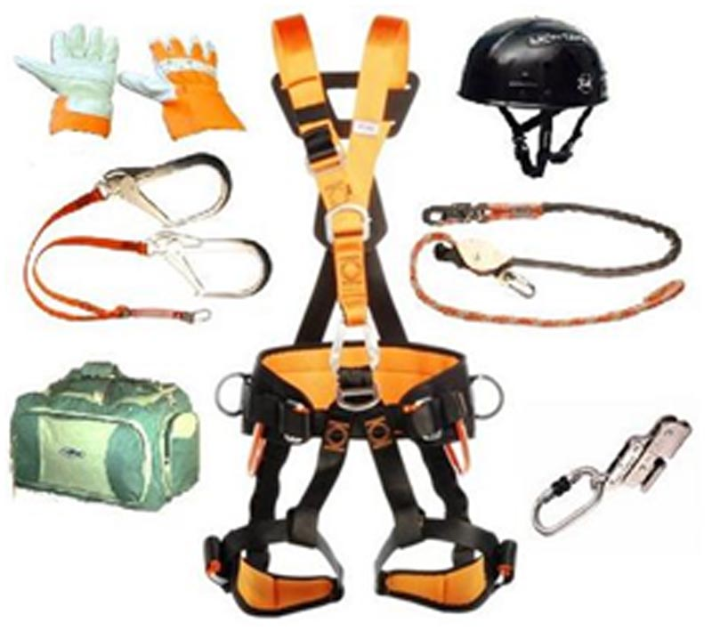
34.6.3 EQUIPAMENTOS DE PROTEÇÃO INDIVIDUAL
34.6.3.1 OS EQUIPAMENTOS DE PROTEÇÃO INDIVIDUAL - EPI, ACESSÓRIOS E SISTEMAS DE ANCORAGEM DEVEM SER SELECIONADOS
CONSIDERANDO-SE A CARGA APLICADA AOS MESMOS E O RESPECTIVO FATOR DE SEGURANÇA, QUANDO DA QUEDA.
34.6.3.2 ANTES DO INÍCIO DOS TRABALHOS DEVE SER EFETUADA E REGISTRADA A INSPEÇÃO DE TODOS OS EPI A SEREM UTILIZADOS,
RECUSANDO-SE OS QUE APRESENTEM FALHAS OU DEFORMAÇÕES OU QUE TENHAM SOFRIDO IMPACTO DE QUEDA, QUANDO SE TRATAR DE
CINTOS DE SEGURANÇA.

Slide 30
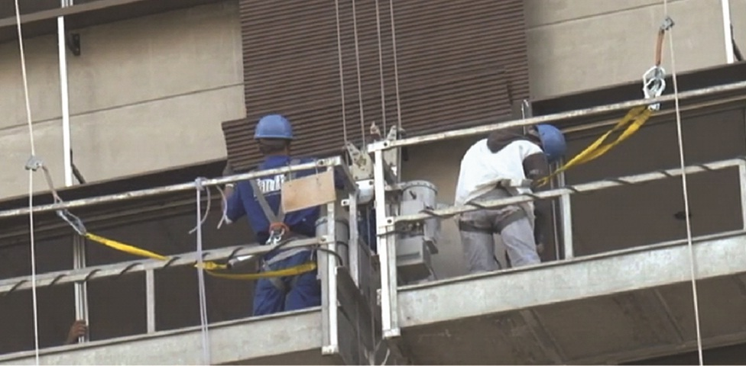
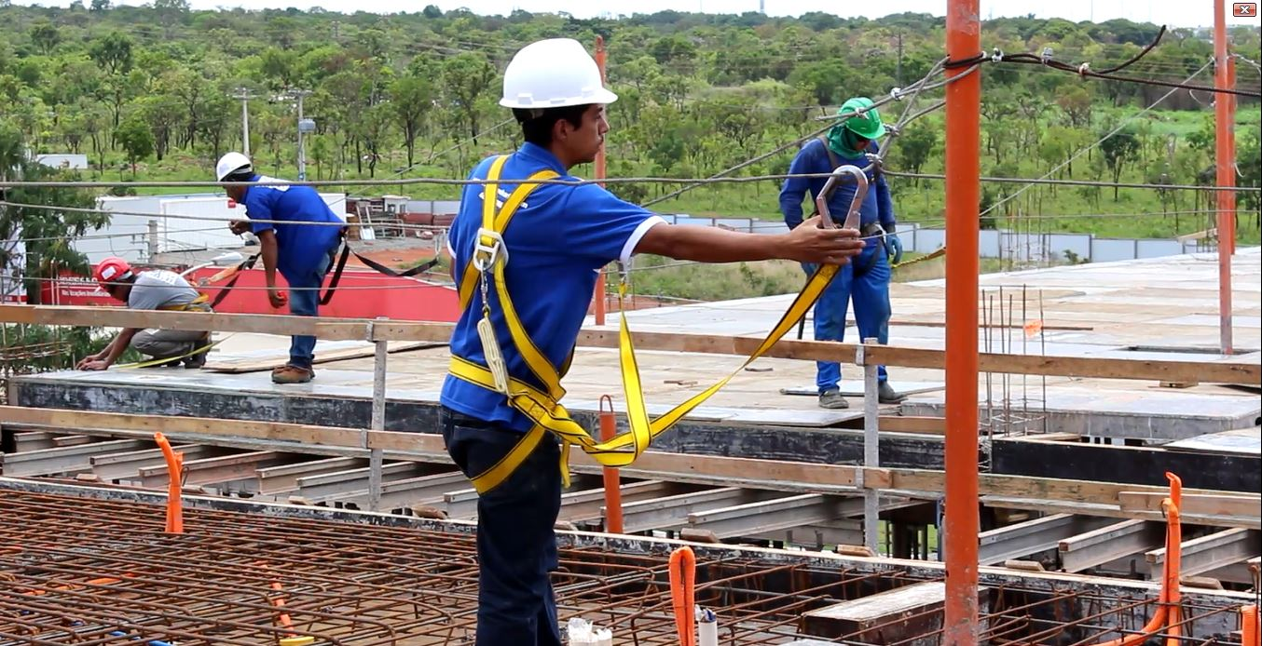
34.6.3.3 O CINTO DE SEGURANÇA DEVE SER DO TIPO PARAQUEDISTA, DOTADO DE DISPOSITIVO TRAVA-QUEDA E LIGADO A CABO DE
SEGURANÇA INDEPENDENTE DA ESTRUTURA ONDE SE ENCONTRA O TRABALHADOR.
34.6.3.3.1 NA IMPOSSIBILIDADE TÉCNICA DE UTILIZAÇÃO DE CABO DE SEGURANÇA, COMPROVADA POR APR APROVADA PELO
TRABALHADOR QUALIFICADO EM SEGURANÇA NO TRABALHO, PODERÁ SER UTILIZADO MEIO ALTERNATIVO DE PROTEÇÃO CONTRA QUEDA DE
ALTURA.

Slide 31
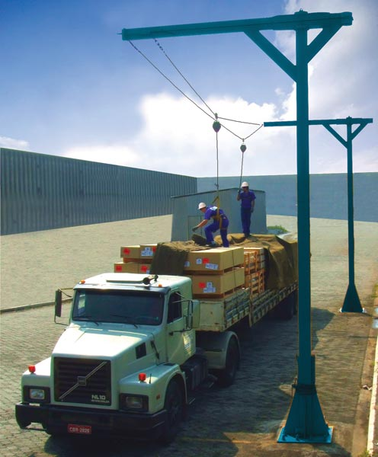
34.6.3.4 O TALABARTE OU SISTEMA AMORTECEDOR DEVE ESTAR FIXADO ACIMA DO NÍVEL DA CINTURA DO TRABALHADOR, AJUSTADO DE
MODO A RESTRINGIR A QUEDA DE ALTURA E ASSEGURAR QUE, EM CASO DE OCORRÊNCIA, O TRABALHADOR NÃO COLIDA COM ESTRUTURA
INFERIOR.

Slide 32
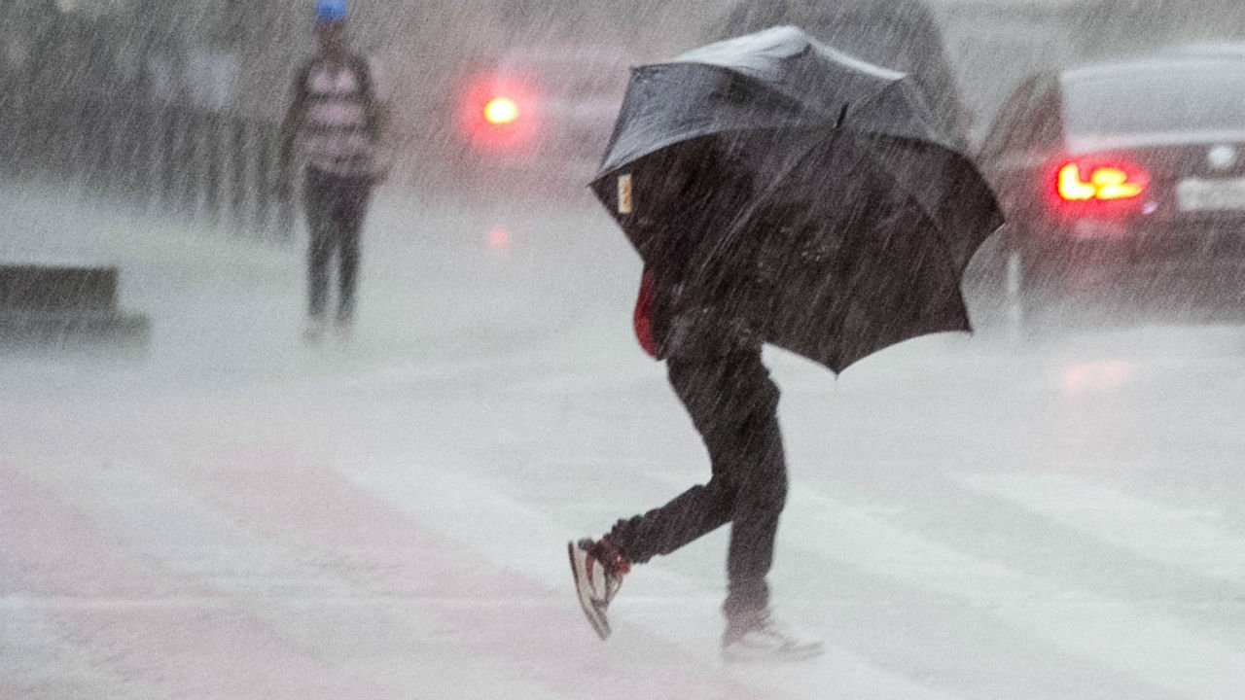
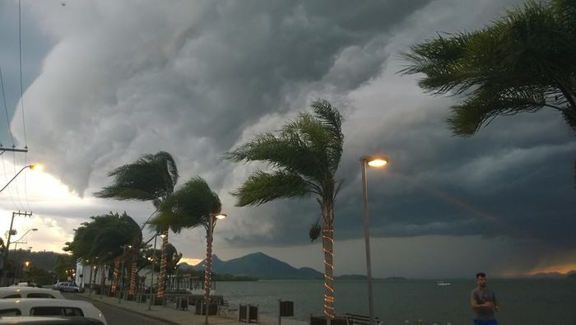
34.6.5 METODOLOGIA DE TRABALHO
34.6.5.1 NA EXECUÇÃO DO TRABALHO EM ALTURA DEVEM SER TOMADAS AS SEGUINTES PROVIDÊNCIAS:
A) ISOLAMENTO E SINALIZAÇÃO DE TODA A ÁREA SOB O SERVIÇO ANTES DO INÍCIO DAS ATIVIDADES;
B) ADOÇÃO DE MEDIDAS PARA EVITAR A QUEDA DE FERRAMENTAS E MATERIAIS, INCLUSIVE NO CASO DE PARALISAÇÃO DOS TRABALHOS;
C) DESENERGIZAÇÃO, BLOQUEIO E ETIQUETAGEM DE TODA INSTALAÇÃO ELÉTRICA AÉREA NAS PROXIMIDADES DO SERVIÇO;
D) INSTALAÇÃO DE PROTEÇÃO OU BARREIRAS QUE EVITEM CONTATO ACIDENTAL COM INSTALAÇÕES ELÉTRICAS AÉREAS, CONFORME
PROCEDIMENTO DA CONCESSIONÁRIA LOCAL, NA INVIABILIDADE TÉCNICA DE SUA DESENERGIZAÇÃO;
E) INTERRUPÇÃO IMEDIATA DO TRABALHO EM ALTURA EM CASO DE ILUMINAÇÃO INSUFICIENTE OU CONDIÇÕES METEREOLÓGICAS
ADVERSAS, COMO CHUVA E VENTOS SUPERIORES A 40KM/H, DENTRE OUTRAS

Slide 33
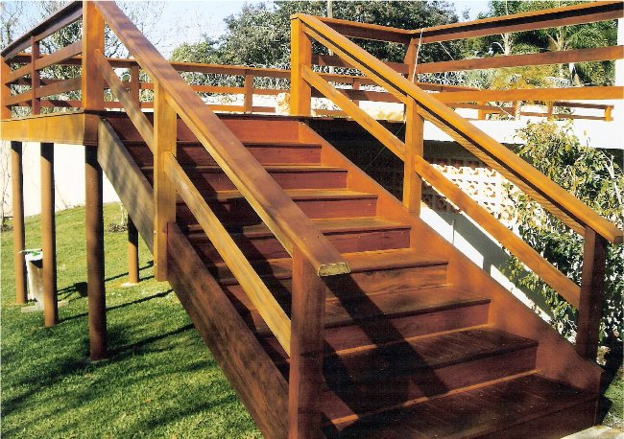
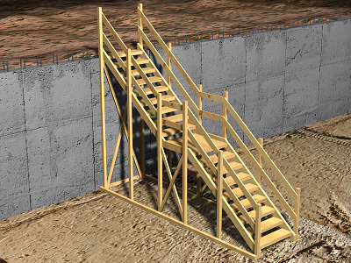
34.6.6 ESCADAS, RAMPAS E PASSARELAS
34.6.6.1 A TRANSPOSIÇÃO DE PISOS COM DIFERENÇA DE NÍVEL SUPERIOR A TRINTA CENTÍMETROS DEVE SER FEITA POR MEIO DE ESCADAS
OU RAMPAS.
34.6.6.2 AS ESCADAS DE USO COLETIVO, RAMPAS E PASSARELAS PARA A CIRCULAÇÃO DE PESSOAS E MATERIAIS DEVEM POSSUIR
CONSTRUÇÃO SÓLIDA, CORRIMÃO E RODAPÉ

Slide 34
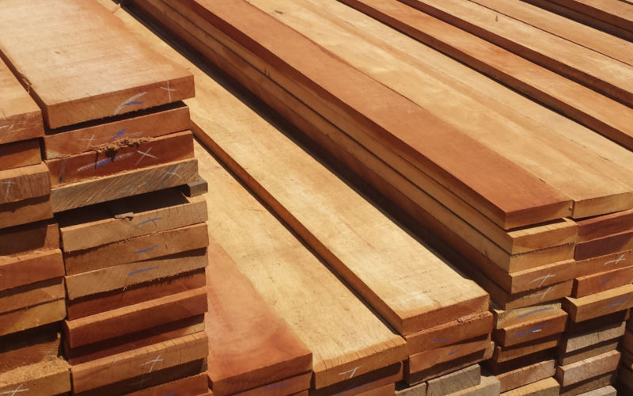
34.6.6.3 PARA A CONSTRUÇÃO DE ESCADAS, RAMPAS E PASSARELAS, DEVE SER UTILIZADA MADEIRA SECA E DE BOA QUALIDADE, QUE NÃO
APRESENTE NÓS E RACHADURAS QUE POSSAM COMPROMETER SUA RESISTÊNCIA, SENDO VEDADO O USO DE PINTURA PARA ENCOBRIR
IMPERFEIÇÕES
34.6.6.4 NOS TRABALHOS A QUENTE, É VEDADA A UTILIZAÇÃO DE ESCADAS DE MADEIRA

Slide 35
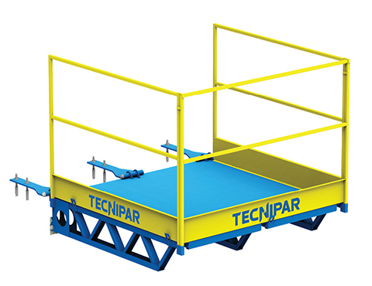
34.6.7 PLATAFORMAS FIXAS
34.6.7.1 AS PLATAFORMAS DEVEM SER PROJETADAS, APROVADAS, INSTALADAS E MANTIDAS DE MODO A SUPORTAR AS CARGAS MÁXIMAS
PERMITIDAS.
34.6.7.4 É PROIBIDA A UTILIZAÇÃO DE QUAISQUER MEIOS PARA SE ATINGIR LUGARES MAIS ALTOS SOBRE O PISO DE TRABALHO DE
PLATAFORMAS.
34.6.7.5 DEVE SER AFIXADA NAS PLATAFORMAS, DE FORMA VISÍVEL E INDELÉVEL, PLACA CONTENDO A INDICAÇÃO DA CARGA MÁXIMA
PERMITIDA.

Slide 36
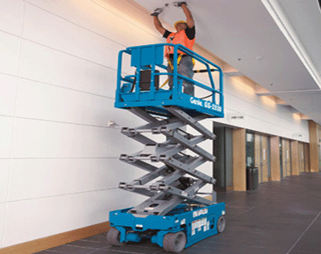
34.6.8 PLATAFORMAS ELEVATÓRIAS
34.6.8.1 AS PLATAFORMAS DE TRABALHO COM SISTEMA DE MOVIMENTAÇÃO VERTICAL EM PINHÃO E CREMALHEIRA E AS PLATAFORMAS
HIDRÁULICAS DEVEM OBSERVAR AS ESPECIFICAÇÕES TÉCNICAS DO FABRICANTE QUANTO À MONTAGEM, OPERAÇÃO, MANUTENÇÃO,
DESMONTAGEM E INSPEÇÕES PERIÓDICAS, SOB RESPONSABILIDADE TÉCNICA DE PROFISSIONAL LEGALMENTE HABILITADO

Slide 37
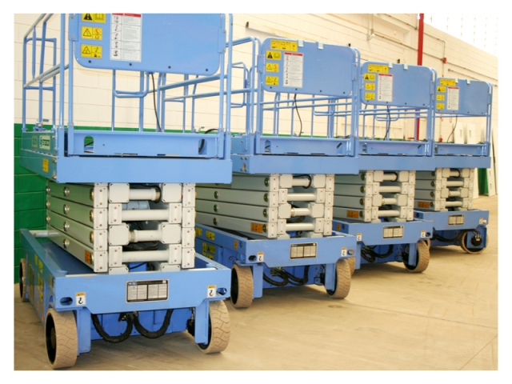
34.6.8.23 OS EQUIPAMENTOS, QUANDO FORA DE SERVIÇO, DEVEM ESTAR NO NÍVEL DA BASE, DESLIGADOS E PROTEGIDOS CONTRA
ACIONAMENTO NÃO AUTORIZADO.
34.6.8.24 AS PLATAFORMAS DE TRABALHO DEVEM TER SEUS ACESSOS DOTADOS DE DISPOSITIVOS ELETROELETRÔNICOS QUE IMPEÇAM SUA
MOVIMENTAÇÃO QUANDO ABERTOS.
34.6.8.25 É PROIBIDA A UTILIZAÇÃO DAS PLATAFORMAS ELEVATÓRIAS DE TRABALHO PARA O TRANSPORTE DE PESSOAS E MATERIAIS NÃO
VINCULADOS AOS SERVIÇOS EM EXECUÇÃO.

Slide 38
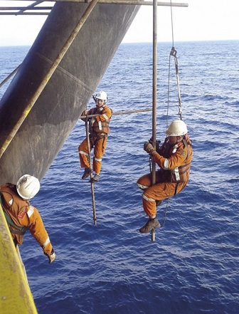
34.6.9 ACESSO POR CORDA
34.6.9.1 NA EXECUÇÃO DAS ATIVIDADES COM ACESSO POR CORDAS DEVEM SER UTILIZADOS PROCEDIMENTOS TÉCNICOS DE ESCALADA
INDUSTRIAL.
34.6.9.2 A EMPRESA RESPONSÁVEL PELO SERVIÇO E A EQUIPE DE TRABALHADORES DEVEM SER CERTIFICADAS EM CONFORMIDADE COM
NORMA TÉCNICA NACIONAL.
34.6.9.3 A EQUIPE DE TRABALHO DEVE SER CAPACITADA PARA RESGATE EM ALTURA E COMPOSTA POR NO MÍNIMO TRÊS PESSOAS, SENDO
UM SUPERVISOR

Slide 39
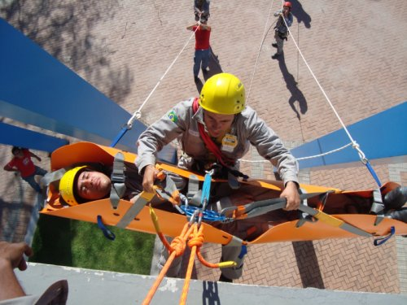
34.6.9.4 PARA CADA LOCAL DE TRABALHO DEVE HAVER UM PLANO DE AUTO-RESGATE E RESGATE DOS PROFISSIONAIS.
34.6.9.5 DURANTE A EXECUÇÃO DA ATIVIDADE, O TRABALHADOR DEVE ESTAR CONECTADO A PELO MENOS DOIS PONTOS DE ANCORAGEM.
34.6.9.6 DEVEM SER UTILIZADOS EQUIPAMENTOS E CORDAS QUE SEJAM CERTIFICADOS EM CONFORMIDADE COM NORMAS NACIONAIS.
34.6.9.7 OS EQUIPAMENTOS UTILIZADOS PARA ACESSO POR CORDA DEVEM SER ARMAZENADOS E MANTIDOS CONFORME RECOMENDAÇÃO
DO FABRICANTE/FORNECEDOR.

Slide 40
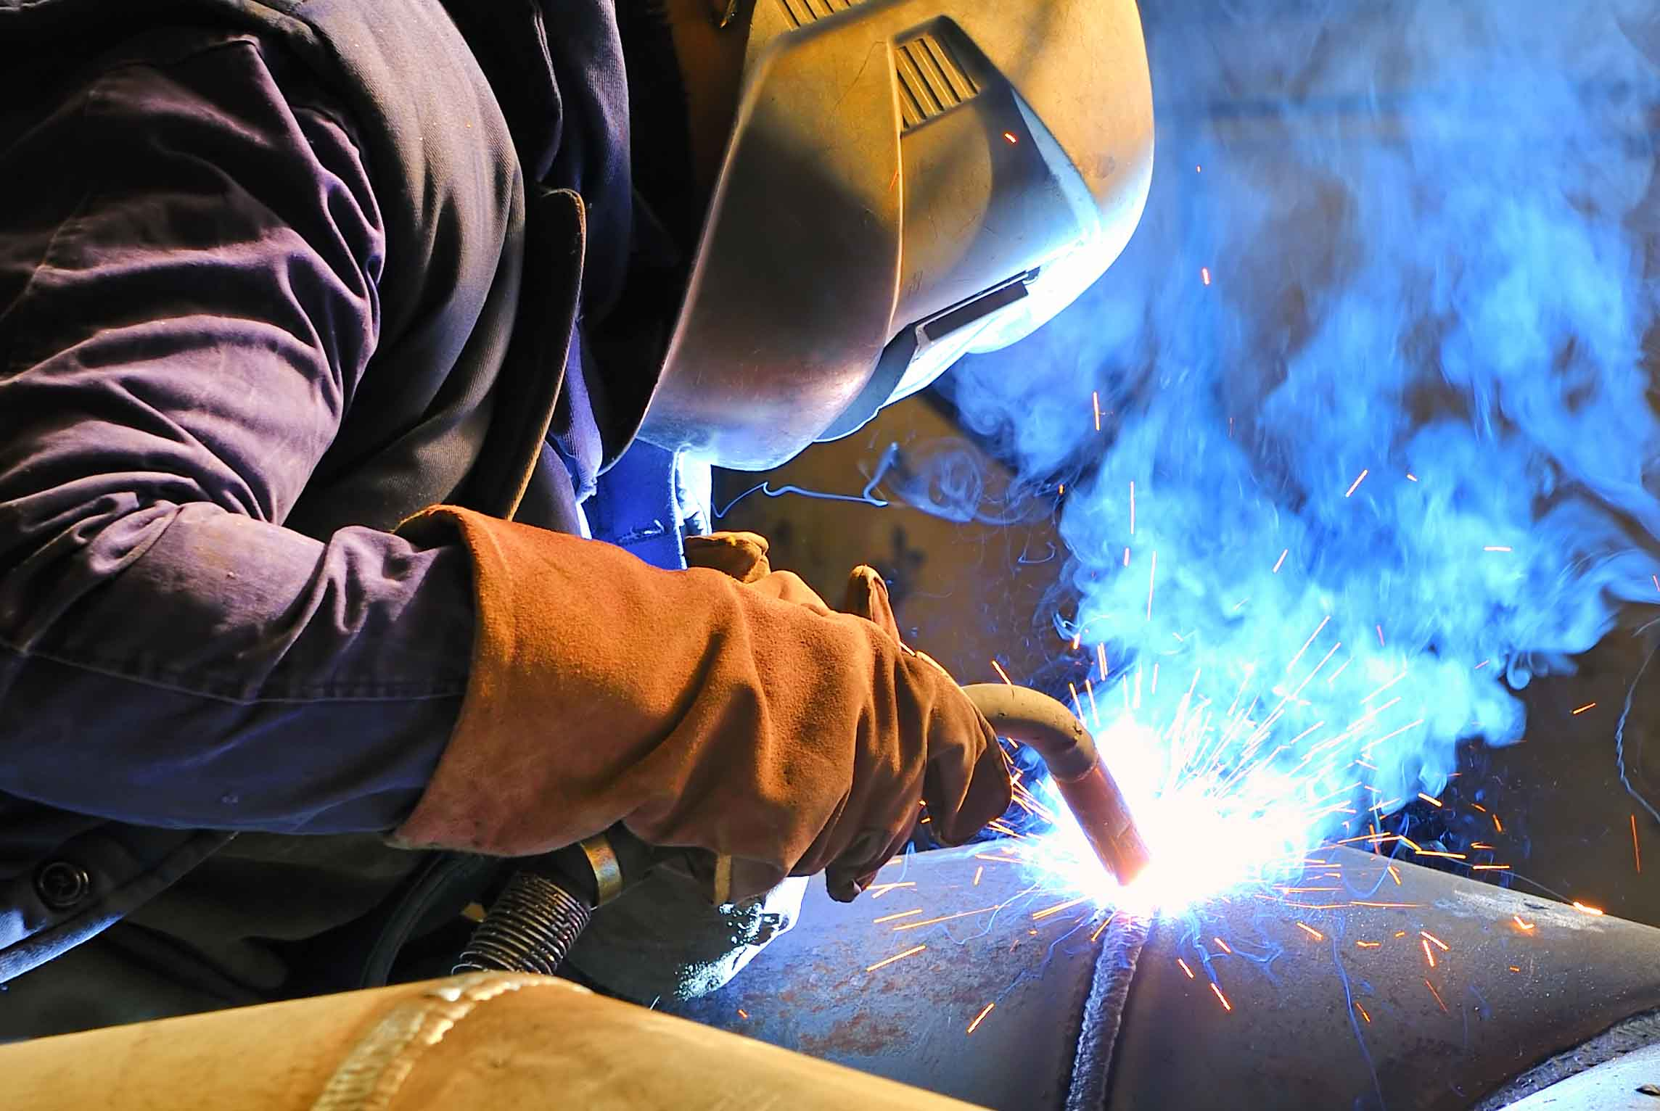
34.7 TRABALHO COM EXPOSIÇÃO A RADIAÇÕES IONIZANTES
34.7.1 DEVEM SER ADOTADAS MEDIDAS DE SEGURANÇA PARA EXECUÇÃO DOS SERVIÇOS ENVOLVENDO RADIAÇÕES IONIZANTES
(RADIOGRAFIA E GAMAGRAFIA), VISANDO A PROTEGER OS TRABALHADORES, INDIVÍDUOS DO PÚBLICO E MEIO AMBIENTE CONTRA OS EFEITOS
NOCIVOS DA RADIAÇÃO.
34.7.2 DEVE SER DESIGNADO SUPERVISOR DE PROTEÇÃO RADIOLÓGICA - SPR, RESPONSÁVEL PELA SUPERVISÃO DOS TRABALHOS COM
EXPOSIÇÃO A RADIAÇÕES IONIZANTES.

Slide 41
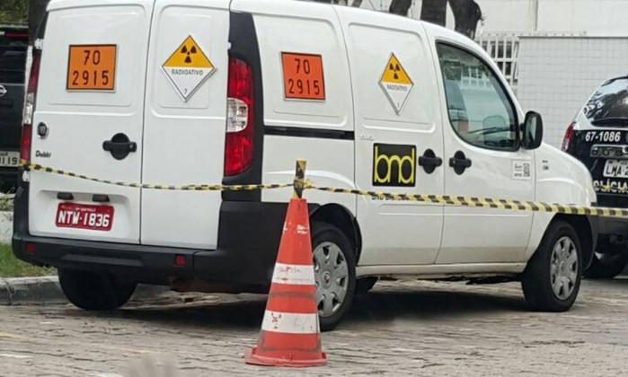
TRANSPORTE E ACONDICIONAMENTO
34.7.12 AS OPERAÇÕES DE TRANSPORTE RODOVIÁRIO DE MATERIAL RADIOATIVO DEVEM SER ACOMPANHADAS DE SUA DOCUMENTAÇÃO
ESPECÍFICA, ATENDENDO AOS REQUISITOS DAS NORMAS TÉCNICAS NACIONAIS VIGENTES, BEM COMO ÀS INSTRUÇÕES E ÀS
RECOMENDAÇÕES DA CNEN E DOS RECEBEDORES E/OU FORNECEDORES DE FONTES SELADAS

Slide 42
SITUAÇÕES DE EMERGÊNCIA
34.7.13 O RIA RESPONSÁVEL PELA FRENTE DE TRABALHO DEVE, IMEDIATAMENTE, COORDENAR AS AÇÕES E GARANTIR A ADOÇÃO DAS
SEGUINTES MEDIDAS:
A) DIMENSIONAR A ÁREA E CONTROLAR SEU(S) ACESSO(S), DE MODO QUE OS IOE, NÃO FIQUEM SUJEITOS A NÍVEIS DE RADIAÇÃO
ACIMA DOS VALORES ADMISSÍVEIS;
B) APLICAR AS DISPOSIÇÕES CONTIDAS NO PLANO DE EMERGÊNCIA, PARTE INTEGRANTE DO PPR, DE MODO A RESGATAR DE FORMA
SEGURA A FONTE RADIOATIVA IMEDIATAMENTE;
C) INFORMAR A OCORRÊNCIA AO SPR, O QUAL DEVE COMPARECER AO LOCAL CASO O RESGATE NÃO TENHA SIDO EFETUADO PELA EQUIPE.

Slide 43
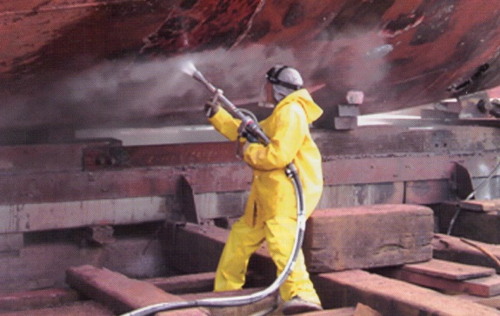
34.8 TRABALHOS DE JATEAMENTO E HIDROJATEAMENTO
34.8.1 OS SERVIÇOS DE JATEAMENTO/HIDROJATEAMENTO SOMENTE DEVEM SER REALIZADOS POR TRABALHADORES CAPACITADOS.
34.8.1.1 OS ENVOLVIDOS NO SERVIÇO DEVEM UTILIZAR CARTÃO ESPECIFICO CONTENDO AS INFORMAÇÕES NECESSÁRIAS AO ATENDIMENTO
DE EMERGÊNCIA.
34.8.1.2 OS TRABALHADORES DEVEM ESTAR DEVIDAMENTE PROTEGIDOS CONTRA OS RISCOS DECORRENTES DAS ATIVIDADES DE
JATEAMENTO/HIDROJATEAMENTO, EM ESPECIAL OS RISCOS MECÂNICOS.

Slide 44
34.8.4 NA EXECUÇÃO DOS TRABALHOS, DEVEM SER TOMADOS OS SEGUINTES CUIDADOS:
A) DEMARCAR, SINALIZAR E ISOLAR A ÁREA DE TRABALHO;
B) ATERRAR A MÁQUINA DE JATO/HIDROJATO;
C) EMPREGAR MANGUEIRA/MANGOTE DOTADA DE REVESTIMENTO EM MALHA DE AÇO E DISPOSITIVO DE SEGURANÇA EM SUAS
CONEXÕES QUE IMPEÇA O CHICOTEAMENTO;
D) VERIFICAR AS CONDIÇÕES DOS EQUIPAMENTOS, ACESSÓRIOS E TRAVAS DE SEGURANÇA;
E) ELIMINAR VAZAMENTOS NO SISTEMA DE JATEAMENTO/HIDROJATEAMENTO

Slide 45
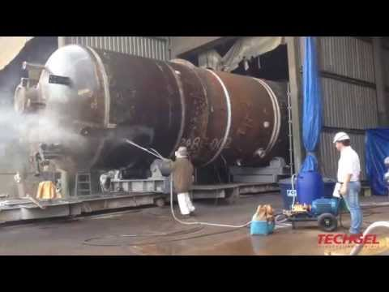
F) SOMENTE LIGAR A MÁQUINA APÓS A AUTORIZAÇÃO DO JATISTA/HIDROJATISTA;
G) OPERAR O EQUIPAMENTO CONFORME RECOMENDAÇÕES DO FABRICANTE, PROIBINDO PRESSÕES OPERACIONAIS SUPERIORES ÀS
ESPECIFICADAS PARA AS MANGUEIRAS/MANGOTES;
H) IMPEDIR DOBRAS, TORÇÕES E A COLOCAÇÃO DE MANGUEIRAS/MANGOTES SOBRE ARESTAS SEM PROTEÇÃO;
I) MANTER O CONTATO VISUAL ENTRE OPERADORES E JATISTA/HIDROJATISTA OU EMPREGAR OBSERVADOR INTERMEDIÁRIO;
J) REALIZAR REVEZAMENTO ENTRE JATISTA/HIDROJATISTA, OBEDECENDO À RESISTÊNCIA FÍSICA DO TRABALHADOR.

Slide 46
34.8.5 A ATIVIDADE DE HIDROJATEAMENTO DE ALTA PRESSÃO DEVE SER REALIZADA EM TEMPO CONTÍNUO DE ATÉ UMA HORA; COM
INTERVALOS DE IGUAL PERÍODO, EM JORNADA DE TRABALHO MÁXIMA DE OITO HORAS.
34.8.6 É PROIBIDO O TRAVAMENTO OU AMARRAÇÃO DO GATILHO DA PISTOLA DO EQUIPAMENTO.
34.8.7 DEVE SER MANTIDO SISTEMA DE DRENAGEM PARA RETIRAR A ÁGUA LIBERADA DURANTE O HIDROJATEAMENTO

Slide 47
34.8.9 É PROIBIDO AO JATISTA/HIDROJATISTA DESVIAR O JATO DO SEU FOCO DE TRABALHO.
34.8.10 EM SERVIÇO DE HIDROJATEAMENTO DEVE SER UTILIZADA ILUMINAÇÃO ALIMENTADA POR EXTRABAIXA TENSÃO.
34.8.11 É OBRIGATÓRIO O USO DE EQUIPAMENTO DE ADUÇÃO POR LINHA DE AR COMPRIMIDO NAS ATIVIDADES DE JATEAMENTO.
É PROIBIDO O JATEAMENTO DE AREIA OU A UTILIZAÇÃO DE MATERIAIS QUE CONTENHAM CONCENTRAÇÃO DE SÍLICA SUPERIOR AO
PERMITIDO PELA LEGISLAÇÃO VIGENTE.

Slide 48
34.9 ATIVIDADES DE PINTURA
34.9.1 NA REALIZAÇÃO DE SERVIÇOS DE PINTURA, DEVEM SER OBSERVADAS AS SEGUINTES MEDIDAS:
A) DESIGNAR SOMENTE TRABALHADOR CAPACITADO;
B) EMITIR PT EM CONFORMIDADE COM A ATIVIDADE A SER DESENVOLVIDA;
C) IMPEDIR A REALIZAÇÃO DE TRABALHOS INCOMPATÍVEIS NAS ADJACÊNCIAS;
D) DEMARCAR, SINALIZAR E ISOLAR A ÁREA DE TRABALHO;
E) UTILIZAR EQUIPAMENTOS E ILUMINAÇÃO À PROVA DE EXPLOSÃO, COM CABO DE ALIMENTAÇÃO ELÉTRICA SEM EMENDAS, PARA
PINTURA EM ESPAÇO CONFINADO OU COM PISTOLA PNEUMÁTICA
F) ATERRAR A BOMBA EMPREGADA NO SISTEMA DE PISTOLA PNEUMÁTICA

Slide 49
34.9.2 DEVEM SER IMPLEMENTADAS AS RECOMENDAÇÕES DA FISPQ, TREINANDO O TRABALHADOR QUANTO A SUAS DISPOSIÇÕES.
34.9.3 É PROIBIDO CONSUMIR ALIMENTOS E PORTAR MATERIAIS CAPAZES DE GERAR CENTELHA, FAGULHA OU CHAMA NA ÁREA DA PINTURA
E EM SEU ENTORNO.
34.9.4 DEVE SER PROVIDENCIADA RENOVAÇÃO DE AR PARA ELIMINAR GASES E VAPORES GERADOS DURANTE O SERVIÇO DE PINTURA,
MONITORANDO CONTINUAMENTE A CONCENTRAÇÃO DE CONTAMINANTES NO AR.

Slide 50
34.9.4.1 QUANDO A CONCENTRAÇÃO DE CONTAMINANTES FOR IGUAL OU SUPERIOR A DEZ POR CENTO DO LIMITE INFERIOR DE
EXPLOSIVIDADE - LIE, O SERVIÇO DEVE SER IMEDIATAMENTE INTERROMPIDO E O COMPARTIMENTO EVACUADO, IMPLEMENTANDO-SE
VENTILAÇÃO ADICIONAL.
34.9.4.2 OS CONTAMINANTES DEVEM SER DIRECIONADOS PARA FORA DOS LOCAIS DE TRABALHO, ONDE NÃO HAJA FONTES DE IGNIÇÃO
PRÓXIMA.

Slide 51
PREPARO E DESCARTE
34.9.6 AS TINTAS DEVEM SER PREPARADAS EM LOCAL VENTILADO, PRÉ-ESTABELECIDO PELA PT E DELIMITADO POR DIQUE DE
CONTENÇÃO.
34.9.7 NO LOCAL DO SERVIÇO, DEVE SER DISPOSTA A QUANTIDADE DE TINTA NECESSÁRIA À UTILIZAÇÃO IMEDIATA.
34.9.8 OS VASILHAMES CONTENDO RESÍDUOS DE TINTAS OU SOLVENTES DEVEM SER ARMAZENADOS EM LOCAL PROTEGIDO, VENTILADO E
SINALIZADO.
34.9.9 OS RESÍDUOS DEVEM SER TRATADOS, DISPOSTOS OU RETIRADOS DOS LIMITES DO ESTABELECIMENTO EM CONFORMIDADE COM A
LEGISLAÇÃO AMBIENTAL.

Slide 52
ESPAÇO CONFINADO
34.9.10 OS QUADROS DE ALIMENTAÇÃO ELÉTRICOS DEVEM SER INSTALADOS FORA DO ESPAÇO CONFINADO, COM DISTÂNCIA MÍNIMA DE
DOIS METROS DE SUA ENTRADA.
34.9.11 DEVE SER MANTIDO EQUIPAMENTO AUTÔNOMO DE PROTEÇÃO RESPIRATÓRIA OU SISTEMA DE AR MANDADO DISPONÍVEL E DE
FÁCIL ACESSO PARA SITUAÇÕES DE EMERGÊNCIA.
34.9.12 SOMENTE DEVE SER UTILIZADA ALIMENTAÇÃO ELÉTRICA EM EXTRABAIXA TENSÃO.
34.9.13 A BOMBA PNEUMÁTICA DE PINTURA, DEVE SER INSTALADA FORA DO ESPAÇO CONFINADO.

Slide 53
HIGIENE E PROTEÇÃO DO TRABALHADOR
34.9.14 DEVE SER FORNECIDO AO TRABALHADOR ARMÁRIO INDIVIDUAL DUPLO, DE FORMA QUE OS COMPARTIMENTOS ESTABELEÇAM,
RIGOROSAMENTE, O ISOLAMENTO DAS ROUPAS DE USO COMUM E AS DE TRABALHO.
34.9.15 A HIGIENIZAÇÃO E SUBSTITUIÇÃO DA VESTIMENTA DE TRABALHO DEVE SER REALIZADA DIARIAMENTE OU, HAVENDO
IMPOSSIBILIDADE, DEVE SER FORNECIDA VESTIMENTA DE MATERIAL DESCARTÁVEL

Slide 54
34.9.17 DEVEM SER MANTIDOS LAVA-OLHOS DE EMERGÊNCIA PRÓXIMO AO LOCAL DA PINTURA E DISPONIBILIZADOS CHUVEIROS DE
EMERGÊNCIA EM LOCAIS DEFINIDOS PELA APR

Slide 55
34.10 MOVIMENTAÇÃO DE CARGAS
34.10.1 AS OPERAÇÕES DE MOVIMENTAÇÃO ELETROMECÂNICAS DE CARGAS SOMENTE DEVEM SER REALIZADAS POR TRABALHADOR
CAPACITADO E AUTORIZADO.
34.10.2 DEVE SER GARANTIDO QUE OS EQUIPAMENTOS DE MOVIMENTAÇÃO DE CARGAS E SEUS ACESSÓRIOS SEJAM UTILIZADOS EM
PERFEITO ESTADO OPERACIONAL E CERTIFICADOS, COM IDENTIFICAÇÃO E DOCUMENTAÇÃO QUE POSSAM SER RASTREADOS

Slide 56
34.10.4 ANTES DE INICIAR A JORNADA DE TRABALHO, O OPERADOR DEVE INSPECIONAR E REGISTRAR EM LISTA DE VERIFICAÇÃO (CHECKLIST),
NO MÍNIMO, OS SEGUINTES ITENS:
A) FREIOS;
B) EMBREAGENS;
C) CONTROLES;
D) MECANISMOS DA LANÇA;
E) ANEMÔMETRO;
F) MECANISMO DE DESLOCAMENTO;
G) DISPOSITIVOS DE SEGURANÇA DE PESO E CURSO;
H) NÍVEIS DE LUBRIFICANTES, COMBUSTÍVEL E FLUIDO REFRIGERANTE;
I) INSTRUMENTOS DE CONTROLE NO PAINEL;
J) CABOS DE ALIMENTAÇÃO DOS EQUIPAMENTOS;
K) SINAL SONORO E LUMINOSO;
L) ELETROÍMÃ.

Slide 57
ANTES DE INICIAR A JORNADA DE TRABALHO, O SINALEIRO DEVE INSPECIONAR E REGISTRAR EM LISTA DE VERIFICAÇÃO (CHECKLIST)
OS ACESSÓRIOS DE MOVIMENTAÇÃO DE CARGAS, CONTEMPLANDO, NO MÍNIMO, OS SEGUINTES ITENS:
A) MOITÕES;
B) GRAMPOS;
C) GANCHOS;
D) MANILHAS;
E) DISTORCEDORES;
F) CINTAS, ESTROPOS E CORRENTES;
G) CABOS DE AÇO;
H) CLIPS;
I) PINOS DE CONEXÕES, PARAFUSOS, TRAVAS E DEMAIS DISPOSITIVOS;
J) ROLDANAS DA PONTA DA LANÇA E DO MOITÃO;
K) OLHAIS;
L) PATOLAS;
M) GRAMPO DE IÇAMENTO;
N) BALANÇAS.

Slide 58
PROCEDIMENTOS DE MOVIMENTAÇÃO DE CARGAS
34.10.9 DEVE SER REALIZADA APR QUANDO A SEGURANÇA NO TRABALHO E/OU RESPONSÁVEL DA OPERAÇÃO CONSIDERAR NECESSÁRIO.
34.10.10 A OPERAÇÃO DE MOVIMENTAÇÃO DE CARGAS DEVE SER IMPEDIDA EM CONDIÇÕES CLIMÁTICAS ADVERSAS E/OU ILUMINAÇÃO
DEFICIENTE.

Slide 59
34.10.11 PARA MOVIMENTAR CARGAS, DEVE SER ADOTADO O SEGUINTE PROCEDIMENTO OPERACIONAL:
A) PROIBIR FERRAMENTAS OU QUALQUER OBJETO SOLTO;
B) GARANTIR QUE A CARGA ESTEJA DISTRIBUÍDA UNIFORMEMENTE ENTRE OS RAMAIS DA LINGADA, ESTABILIZADA E AMARRADA;
C) CERTIFICAR-SE QUE O PESO SEJA COMPATÍVEL COM A CAPACIDADE DO EQUIPAMENTO;
D) GARANTIR QUE O GANCHO DO EQUIPAMENTO DE GUINDAR ESTEJA PERPENDICULAR À PEÇA A SER IÇADA, VERIFICANDO A POSIÇÃO DO
CENTRO DE GRAVIDADE DA CARGA;

Slide 60
E) UTILIZAR GUIA, EM MATERIAL NÃO CONDUTOR DE ELETRICIDADE, PARA POSICIONAR A CARGA;
F) SINALIZAR A ÁREA DE MOVIMENTAÇÃO, GARANTINDO A PROIBIÇÃO DO TRÂNSITO OU DA PERMANÊNCIA DE PESSOAS SOB A CARGA
SUSPENSA;
G) SINALIZAR, DESENERGIZAR E ATERRAR AS REDES ELÉTRICAS AÉREAS LOCALIZADAS NAS ÁREAS DE MOVIMENTAÇÃO OU, NA
IMPOSSIBILIDADE DA DESENERGIZAÇÃO, ASSEGURAR QUE O DISPOSITIVO SUSPENSO, AO SER MOVIMENTADO, GUARDE O DOBRO DAS
DISTÂNCIAS DA ZONA CONTROLADA EM RELAÇÃO ÀS REDES ELÉTRICAS (CONFORME ANEXO I DA NR-10), MANTENDO O GUINDASTE
ATERRADO;
H) ASSEGURAR QUE OS DISPOSITIVOS E ACESSÓRIOS DE MOVIMENTAÇÃO DE CARGA TENHAM IDENTIFICAÇÃO DE CARGA MÁXIMA, DE
FORMA INDELÉVEL E DE FÁCIL VISUALIZAÇÃO;

Slide 61
I) SOMENTE UTILIZAR GANCHOS DOS MOITÕES COM TRAVA DE SEGURANÇA;
J) GARANTIR QUE OS CILINDROS DE GASES, BOMBONAS E TAMBORES SOMENTE SEJAM TRANSPORTADOS NA POSIÇÃO VERTICAL, DENTRO DE
DISPOSITIVO APROPRIADO;
K) PROIBIR JOGAR E ARRASTAR OS ACESSÓRIOS DE MOVIMENTAÇÃO DE CARGAS;
L) GARANTIR QUE O CABO DE AÇO E/OU CINTAS NÃO ENTRARÁ EM CONTATO DIRETO COM AS ARESTAS DAS PEÇAS DURANTE O TRANSPORTE;
M) PROIBIR A MOVIMENTAÇÃO SIMULTÂNEA DE CARGAS COM O MESMO EQUIPAMENTO;
N) PROIBIR A INTERRUPÇÃO DA MOVIMENTAÇÃO MANTENDO A CARGA SUSPENSA;
O) AO INTERROMPER OU CONCLUIR A OPERAÇÃO, MANTER OS CONTROLES NA POSIÇÃO NEUTRA, FREIOS APLICADOS, TRAVAMENTO ACIONADO
E DESENERGIZADO.

Slide 62
34.10.13 A CABINE DE OPERAÇÃO DO EQUIPAMENTO DE GUINDAR DEVE DISPOR DE:
A) MOBILIÁRIO DO POSTO DE TRABALHO E CONDIÇÕES AMBIENTAIS ERGONÔMICAS, EM CONFORMIDADE COM A NR-17;
B) PROTEÇÃO CONTRA INSOLAÇÃO E INTEMPÉRIES;
C) PISO LIMPO E ISENTO DE MATERIAIS;
D) TABELA DE CARGAS MÁXIMA EM TODAS AS CONDIÇÕES DE USO, ESCRITA EM LÍNGUA PORTUGUESA, AFIXADA NO INTERIOR DA CABINE E
DE FÁCIL VISUALIZAÇÃO PELO OPERADOR.

Slide 63
34.10.14 ANTES DE INICIAR AS OPERAÇÕES COM EQUIPAMENTOS DE MOVIMENTAÇÃO DE CARGAS SOBRE TRILHOS, DEVE SER
ASSEGURADO QUE OS TRILHOS, ESTEJAM DESOBSTRUÍDOS E OS BATENTES EM PERFEITAS CONDIÇÕES.
34.10.15 ANTES DE INICIAR A OPERAÇÃO DE PONTE ROLANTE COMANDADA POR CONTROLE REMOTO, DEVE SER GARANTIDO QUE O
TRANSMISSOR:
A) CORRESPONDE AO EQUIPAMENTO A SER COMANDADO;
B) CONTÉM NUMERAÇÃO CORRESPONDENTE AO EQUIPAMENTO;
C) ESTÁ NO SENTIDO CORRETO DE FUNCIONAMENTO;
D) SERÁ UTILIZADO CONFORME AS INSTRUÇÕES DO FABRICANTE.

Slide 64
SINALIZAÇÃO
34.10.17 A MOVIMENTAÇÃO AÉREA DE CARGA DEVE SER ORIENTADA POR SINALEIRO.
34.10.18 O SINALEIRO DEVE ESTAR SEMPRE NO RAIO DE VISÃO DO OPERADOR.
34.10.18.1 NA IMPOSSIBILIDADE DA VISUALIZAÇÃO DO OPERADOR, DEVE SER EMPREGADA COMUNICAÇÃO VIA RÁDIO E/OU SINALEIRO
INTERMEDIÁRIO.
34.10.19 O SINALEIRO DEVE USAR IDENTIFICAÇÃO DE FÁCIL VISUALIZAÇÃO, DIURNA/NOTURNA, QUE O DIFERENCIE DOS DEMAIS
TRABALHADORES DA ÁREA DE OPERAÇÃO.

